Slide 1
Изучаем финансовую грамотность вместе!

Slide 2
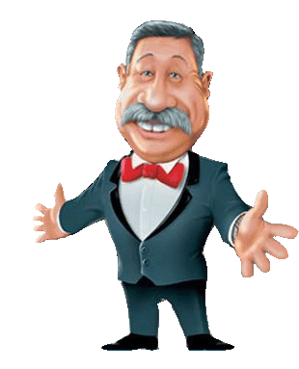
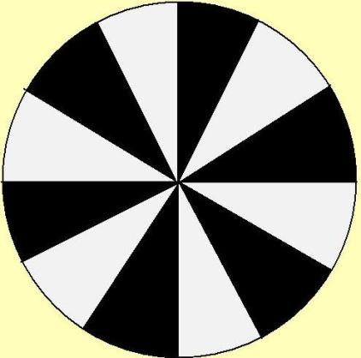
З
О
Л
О
Т
Н
И
К
Еще в десятом веке в Киевской Руси бытовала золотая монета весом 4,3 грамма. Ее название сохранилось в пословице: «Мал …, да дорог». Как называлась монета?
А
Б
В
Г
Д
Е
Ё
Ж
З
И
Й
К
Л
М
Н
О
П
Р
С
Т
У
Ф
Х
Ц
Ч
Ш
Щ
Ъ
Ы
Ь
Э
Ю
Я
Б
+
300
50
1 тур
приз
х2
250
100
шанс
200
150
Notes:
Порядок выполнения действий: 1. Прочитайте вопрос от Л.А.Якубовича. 2.Вращайте барабан. 3. Нажимайте на буквы, если они есть в слове, то буквы будут открыты.

Slide 3
М
О
Н
И
С
Т
О
А
Б
В
Г
Д
Е
Ё
Ж
З
И
Й
Как называется украшение, сделанное из денег?
К
Л
М
Н
О
П
Р
С
Т
У
Ф
Х
Ц
Ч
Ш
Щ
Ъ
Ы
Ь
Э
Ю
Я
Б
+
300
50
2 тур
приз
х2
250
100
шанс
200
150
Notes:
Порядок выполнения действий: 1. Прочитайте вопрос от Л.А.Якубовича. 2.Вращайте барабан. 3. Нажимайте на буквы, если они есть в слове, то буквы будут открыты.

Slide 4
Р
У
Б
Л
Ь
А
Б
В
Г
Д
Е
Ё
Ж
З
И
Й
В Древней Руси мерой цены служили золотые (серебряные) бруски. Если вещь стоила меньше, чем стоил брусок, то от него рубили такую часть, которая была нужна. Как называлась одна такая отрубленная часть?
К
Л
М
Н
О
П
Р
С
Т
У
Ф
Х
Ц
Ч
Ш
Щ
Ъ
Ы
Ь
Э
Ю
Я
Б
+
300
50
3 тур
приз
х2
250
100
шанс
200
150
Notes:
Порядок выполнения действий: 1. Прочитайте вопрос от Л.А.Якубовича. 2.Вращайте барабан. 3. Нажимайте на буквы, если они есть в слове, то буквы будут открыты.

Slide 5
Г
Р
О
Ш
А
Б
В
Г
Д
Е
Ё
Ж
З
И
Й
Какая монета на Руси стоила 2 копейки?
К
Л
М
Н
О
П
Р
С
Т
У
Ф
Х
Ц
Ч
Ш
Щ
Ъ
Ы
Ь
Э
Ю
Я
Б
+
300
50
ПОЛУФИНАЛ
приз
х2
250
100
шанс
200
150
Notes:
Порядок выполнения действий: 1. Прочитайте вопрос от Л.А.Якубовича. 2.Вращайте барабан. 3. Нажимайте на буквы, если они есть в слове, то буквы будут открыты.

Slide 6
Н
У
М
И
З
М
А
Т
Как называется коллекционер монет?
А
Б
В
Г
Д
Е
Ё
Ж
З
И
Й
К
Л
М
Н
О
П
Р
С
Т
У
Ф
Х
Ц
Ч
Ш
Щ
Ъ
Ы
Ь
Э
Ю
Я
Б
+
300
50
ФИНАЛ
приз
х2
250
100
шанс
200
150
Notes:
Порядок выполнения действий: 1. Прочитайте вопрос от Л.А.Якубовича. 2.Вращайте барабан. 3. Нажимайте на буквы, если они есть в слове, то буквы будут открыты.

